Slide 1
Многопоточное программирование

Slide 2
ПРОЦЕСС
Процесс (или по-другому, задача) – абстракция, описывающая выполняющуюся программу, представляет собой единицу работы, заявку на потребление системных ресурсов.
Состояния процесса
Готовность
Выполнение
Блокировка

Slide 3
Структура процесса
Маркер доступа
Объект «процесс»
VAD
VAD
VAD
Дескрипторы виртуальных адресов (VAD)
Таблица описателей
Объектт
Объект
…
Поток
Поток
Поток
Маркер доступа

Slide 4
Поток (thread)
ПОТОК– это объект ядра ОС, получающий процессорное время для выполнения
Структура потока
содержимое набора регистров процессора, отражающих состояние процессора;
два стека;
закрытая область памяти (thread-local storage, TLS) ;
уникальный идентификатор потока.

Slide 5
Создание и работа с потоками
Входная функция потока
DWORD WINAPI ThreadProc (VOID * pPararn);
{ …
return 0;
}
При завершении потока система выполняет следующие действия:
Останавливает поток
Освобождает стек
Счетчик пользователей для объекта ядра потока уменьшится на 1.

Slide 6
Создание потока
HANDLE CreateThread(
psa, //указатель на структуру атрбутов безопастности
cbStack, //размер стека потока
pfnStartAddr,//указатель на потоковую функцию
pvParam, //параметр потоковой функции
tdwCreate, //CREATE_SlJSPENDED или 0
pdwThreadID//идентификатор потока
);

Slide 7
Завершение потока
Поток может завершиться в следующих случаях:
Самоуничтожается с помощью вызова ExitThread (не рекомендуется)
Функция потока возвращает управление (рекомендуемый способ)
Один из потоков данного или стороннего процесса вызывает функцию TerminateThread(нежелательный способ)
Завершается процесс, содержащий данный поток (тоже нежелательно).
Функцию потока следует проектировать так, чтобы поток завершался только после того, как она возвращает управление. При этом:
любые С++-объекты, созданные данным потоком, уничтожаются соответствующими деструкторами;
система корректно освобождает память, которую занимал стек потока;
система устанавливает код завершения данного потока (поддерживаемый объектом ядра "поток»);
счетчик пользователей данного объекта ядра "поток" уменьшается на 1.

Slide 8
Совместимость потоков и стандартной библиотеки
В библиотеках времени выполнения MSVCRT C предоставляются следующие функции создания
_ beginthread(start_address , stack_size, *arglist);
и завершения потоков: _endtread ();

Slide 9
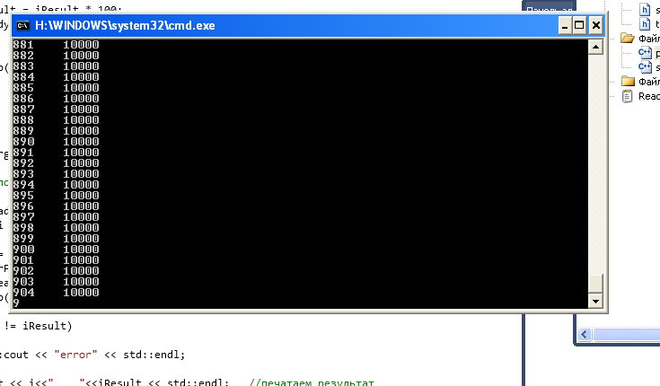
Синхронизация потоков ПРИМЕР1
volatile bool bReadyForProcessing = false;
volatile bool bTerminate = false;
int iResult = 0;
DWORD WINAPI ThreadProc(PVOID pPararn)
{ while(!bTerminate)
{if (bReadyForProcessing)
{iResult = iResult * 100;
bReadyForProcessing = false;}
else {Sleep(1); }
}
return 0;
}
int _main( )
{ DWORD dwID;
HANDLE hThread = CreateThread(NULL, 0, ThreadProc, NULL, 0, &dwID);
for(int i = 0; i < 1000; i++)
{ iResult = 100;
bReadyForProcessing = true;
while(bReadyForProcessing)
Sleep(1);
if(10000 != iResult)
{std::cout << "error" << std::endl;}
std::cout << i<<iResult << std::endl;
}
bTerminate = true;
return 0;
}

Slide 10
Как можно приостановить работу потока?
Sleep (dwMilliseconds ) ;
WaitForSingleObject
(hHandle, dwMilliseconds) ;
WaitForMultipleObjects (nCount,*lpHandles, bWaitAll,dwMilliseconds);
dwMilliseconds={0.N. INFINITE}

Slide 11
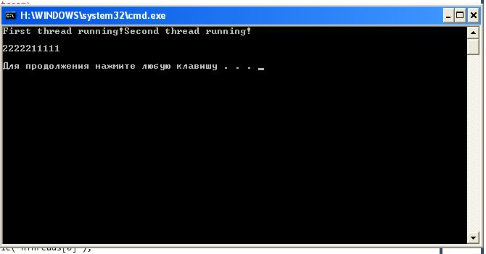
ПРИМЕР 2
#include <process.h>
#include <iostream>
void ThreadFunc( void * arg)
{
char **str = (char**)arg;
std::cout <<str[0]<<std::endl;
std::cout<<str[1]<< std::endl;
_endthread( );
return ;
};
int main(int argc, char* argv[])
{ char * InitStr1[2] = {"First thread running!","11111"};
char * InitStr2[2] = {"Second thread running!","22222"};
HANDLE hThreads[2];
hThreads[0] = (HANDLE)_beginthread( ThreadFunc,0, InitStr1);
hThreads[1] = (HANDLE)_beginthread( ThreadFunc,0, InitStr2);
WaitForMultipleObjects(2, hThreads, TRUE, INFINITE );
CloseHandle( hThreads[0] );
CloseHandle( hThreads[1] );
return 0;
}

Slide 12
Объекты синхронизации
Мьюекс (Mutex)
Критическая секция (Criticalsection)
Событие ( Event)
Семафор (Semaphore)

Slide 13
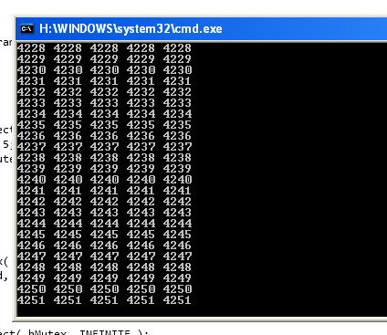
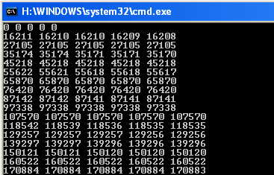
Мьютекс. ПРИМЕР3
HANDLE hMutex;
int a[ 5 ];
void Thread( void* pParams )
{
int i, num = 0;
while ( TRUE )
{
WaitForSingleObject( hMutex, INFINITE );
for ( i = 0; i < 5; i++ ) a[ i ] = num;
ReleaseMutex( hMutex );
num++;
}
}
int main( void )
{
hMutex = CreateMutex( NULL, FALSE, NULL );
_beginthread( Thread, 0, NULL );
while( TRUE )
{
WaitForSingleObject( hMutex, INFINITE );
printf( "%d %d %d %d %d\n",
a[ 0 ], a[ 1 ], a[ 2 ],
a[ 3 ], a[ 4 ] );
ReleaseMutex( hMutex );
}
return 0;
}

Slide 14
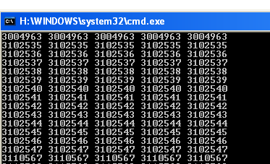
Критические секции ПРИМЕР4
CRITICAL_SECTION cs;
int a[ 5 ];
void Thread( void* pParams )
{
int i, num = 0;
while ( TRUE )
{
EnterCriticalSection( &cs);
for ( i = 0; i < 5; i++ )
a[ i ] = num;
LeaveCriticalSection( &cs );
num++;
}
}
int main( void )
{
InitializeCriticalSection( &cs );
_beginthread( Thread, 0, NULL );
while( TRUE )
{
EnterCriticalSection( &cs );
printf( "%d %d %d %d %d\n",
a[ 0 ], a[ 1 ], a[ 2 ],
a[ 3 ], a[ 4 ] );
LeaveCriticalSection( &cs );
}
return 0;
}

Slide 15
События. ПРИМЕР5
HANDLE hEvent1, hEvent2;
int a[ 5 ];
void Thread( void* pParams )
{
int i, num = 0;
while ( TRUE )
{
WaitForSingleObject( hEvent2, INFINITE );
for ( i = 0; i < 5; i++ ) a[ i ] = num;
SetEvent( hEvent1);
num++;
}
}
int main( void )
{
hEvent1 = CreateEvent( NULL,FALSE, TRUE, NULL );
hEvent2 = CreateEvent( NULL, FALSE, FALSE, NULL );
_beginthread( Thread, 0, NULL );
while( TRUE )
{
WaitForSingleObject( hEvent1, INFINITE );
printf( "%d %d %d %d %d\n",
a[ 0 ], a[ 1 ], a[ 2 ],
a[ 3 ], a[ 4 ] );
SetEvent( hEvent2 );
}
return 0;
}

Slide 16
Семафоры. ПРИМЕР6
class CMyClass
{ HANDLE m_hSemaphore;
public:
CMyClass()
{m_hSemaphore = CreateSemaphore(NULL, 0, 1000, NULL);}
~CMyClass()
{ CloseHandle( m_hSemaphore);}
void AddItem(void * NewItem)
{
// Добавляем элемент в очередь
ReleaseSemaphore(m_hSemaphore,1, NULL);
}
void GetItem(void * Item)
{
WaitForSingleObject(m_hSemaphore,INFINITE);
// Удаляем элемент из очереди
}
}
};

